Slide 1



TECNM TECNOLÓGICO NACIONAL DE MÉXICO
INSTITUTO TECNOLÒGICO DE FRONTERA COMALAPA
QUINTO SEMESTRE
INGENIERÌA EN SISTEMAS COMPUTACIONALES
MATERIA: SIMULACIÓN
ACTIVIDAD:
REPORTE DE PRÁCTICA
NO. CONTROL: 241260007
ALUMNO: DARVIN YERIEL ROBLERO GONZALEZ
DOCENTE: ING. FRANCISCO JAVIER MINGO VELÁZQUEZ
FRONTERA COMALAPA, CHIAPAS A 29 DE SEPTIEMBRE DEL 2026

Slide 2

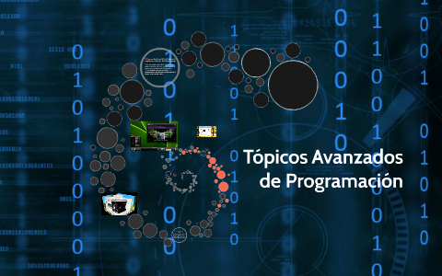
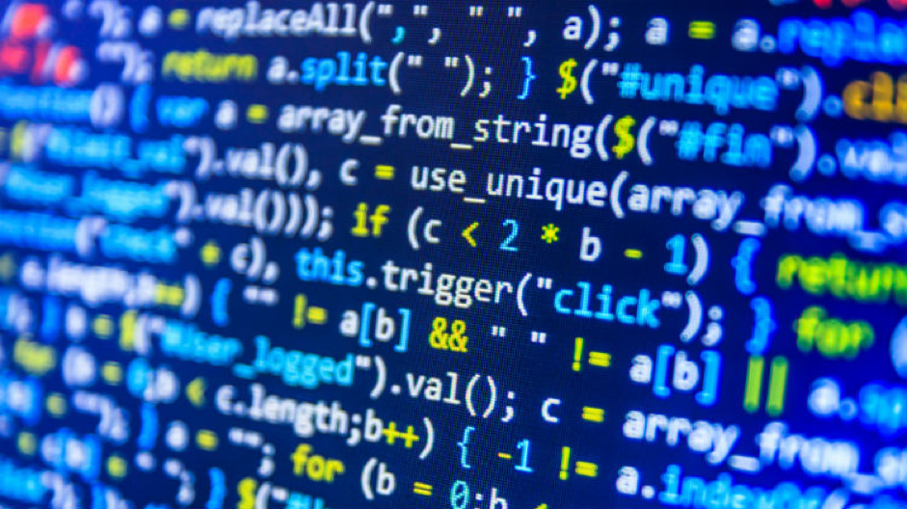
INTRODUCCIÓN
En el presente reporte de practica empezaremos a realizar en los 3 lenguajes de programación para comprender algunos ejemplos sobre cada uno de los temas respecto a los lenguajes de simulación.

Slide 3

JUSTIFICACIÓN
Se realizo esta practica para poder practicar y conocer la diferencia en los diferentes lenguajes de programación y así conocer su estructura, y para ello realizamos sobre los códigos que pudimos encontrar respecto al tema de lenguajes de simulación y sus subtemas que lo conforman.

Slide 4
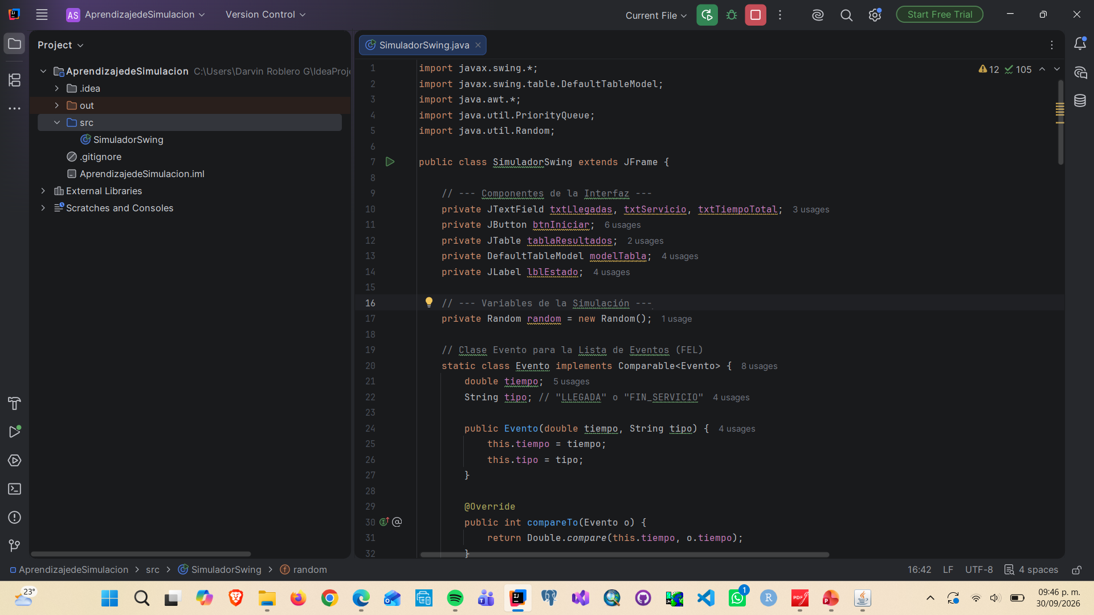
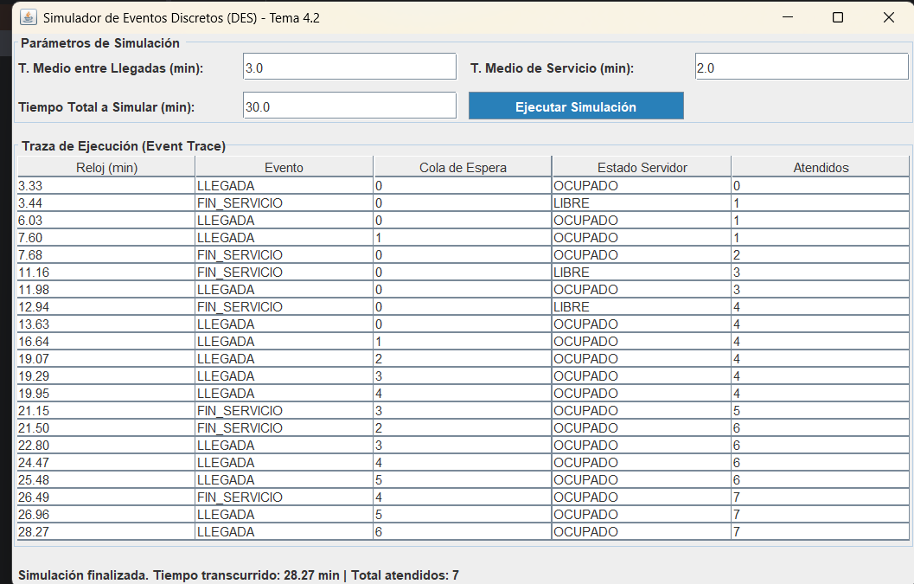
Aprendizaje y uso lenguaje de simulación o un simulador en Java
En este ejemplo buscamos un código donde podríamos explicar un poco sobre este tema donde podemos utilizar en Java.
Y una vez realizado el código pudimos simular un evento discreto donde se explica el tiempo de llegada y el tiempo medio para saber cual es el total.

Slide 5
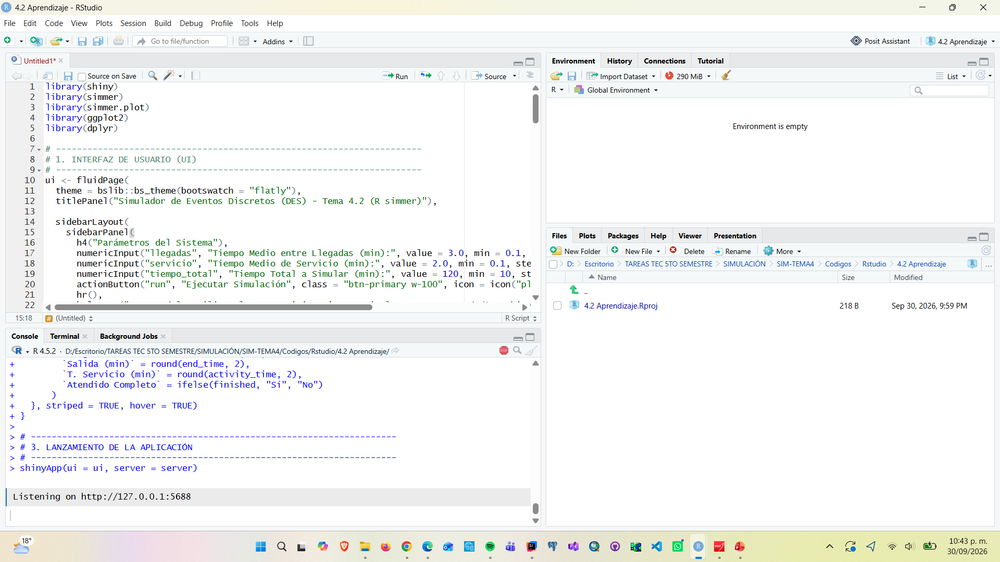
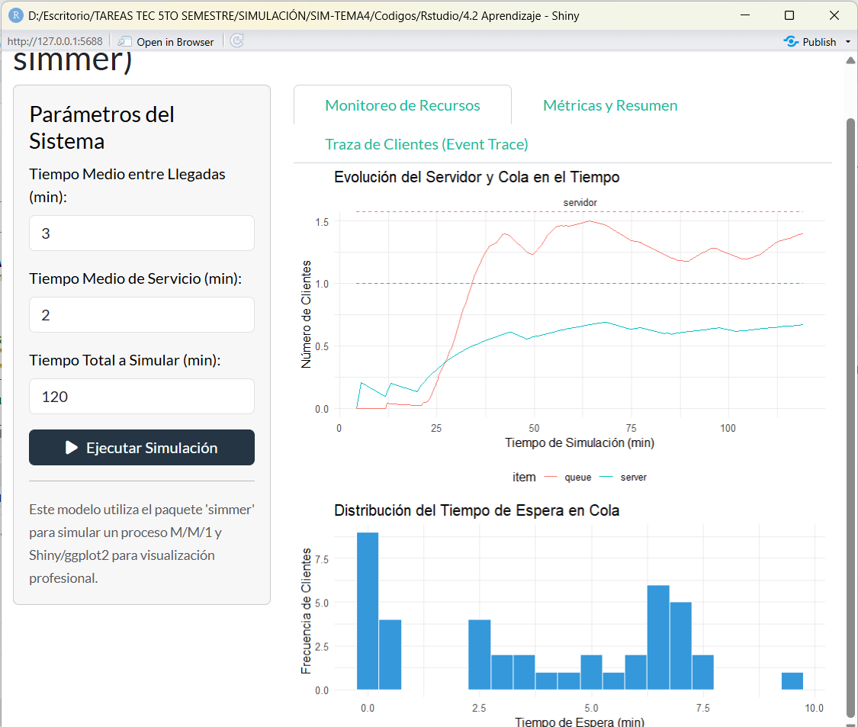
Aprendizaje y uso lenguaje de simulación o un simulador en R
Después encontramos otro código pero para Rstudio y obtenemos el siguiente resultado.
Podemos observar la diferencia entre el java donde en R tienen diferentes librerías y debemos de comprender como ejecutarlo para obtener este resultado.

Slide 6
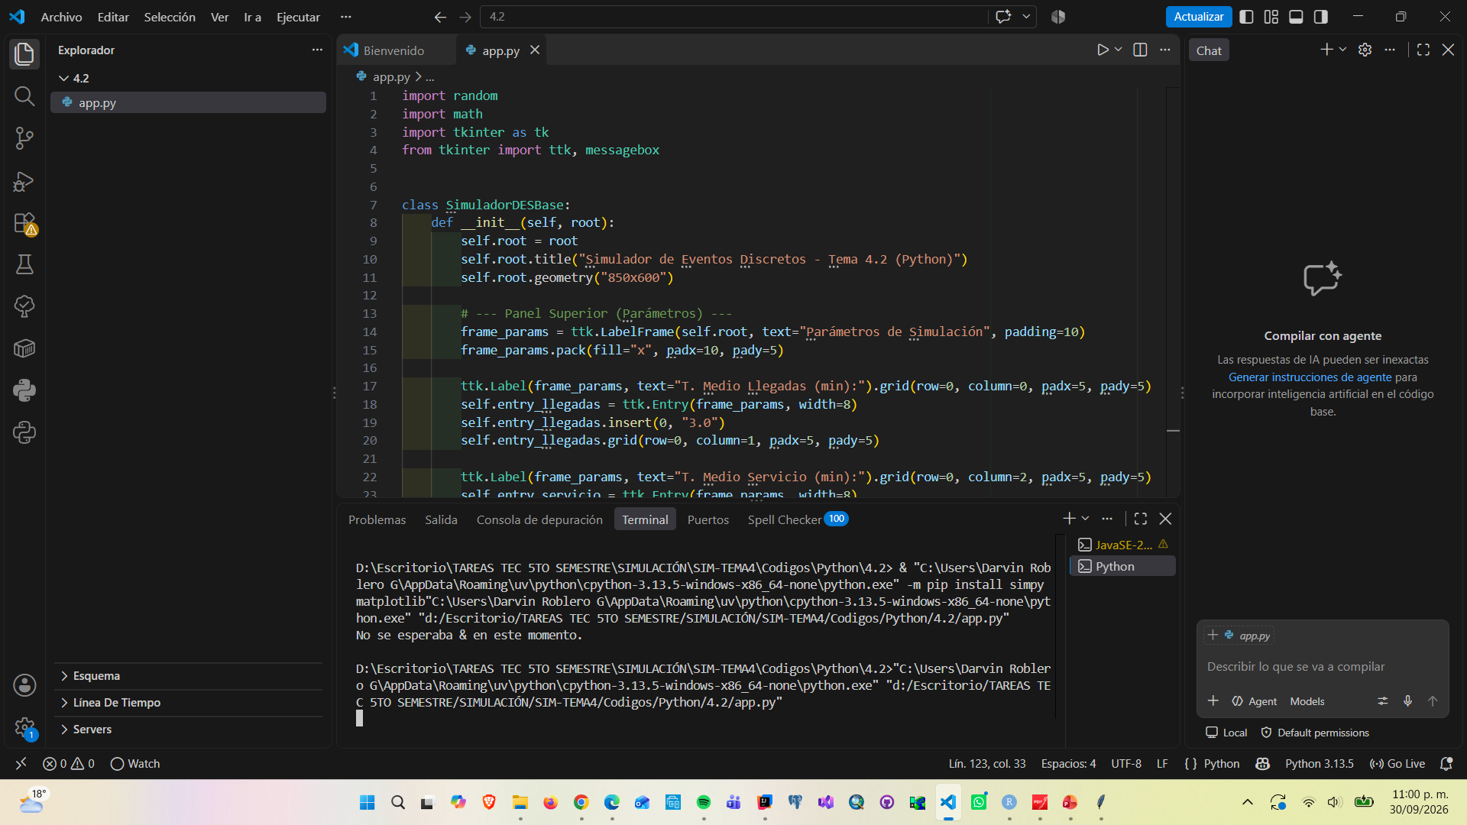
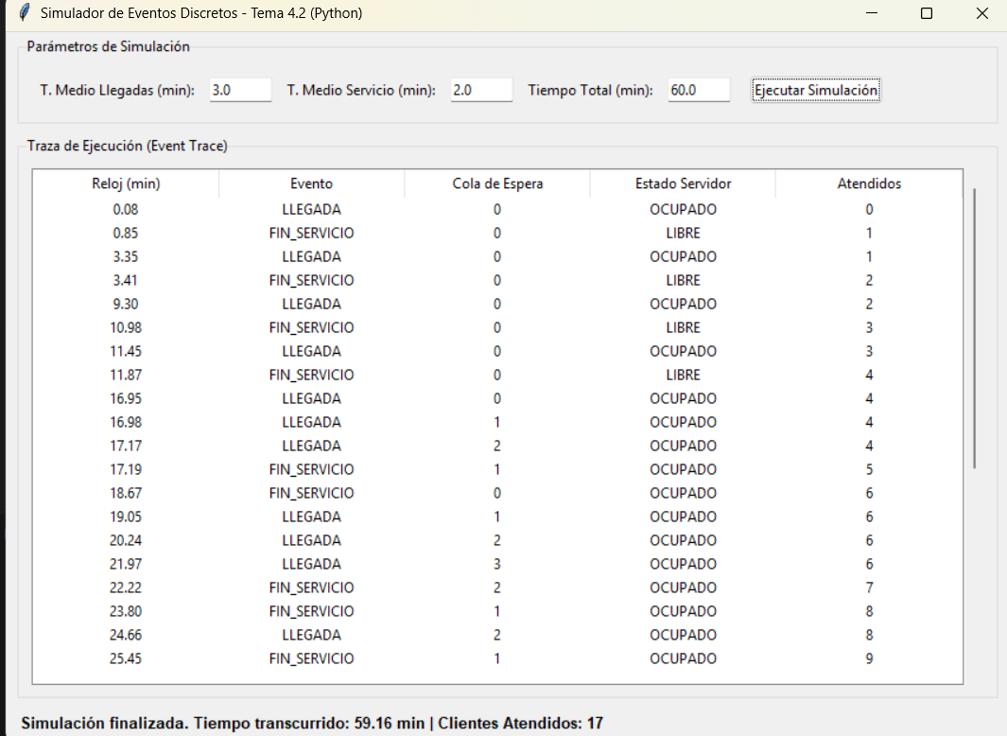
Aprendizaje y uso lenguaje de simulación o un simulador en Python
Y lo mismo se realizo para Python donde des igual manera se realizo un código para comparar los resultados con los lenguajes de programación anterior.

Slide 7
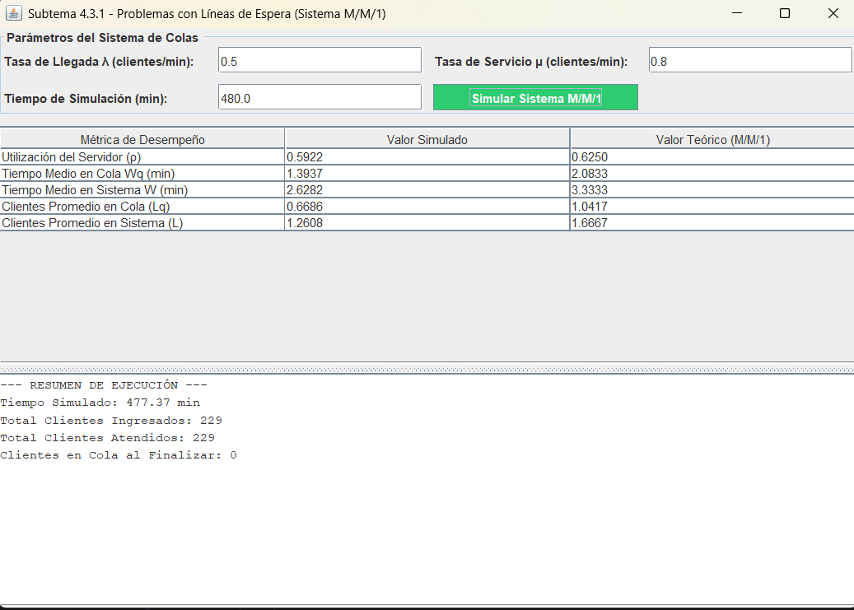
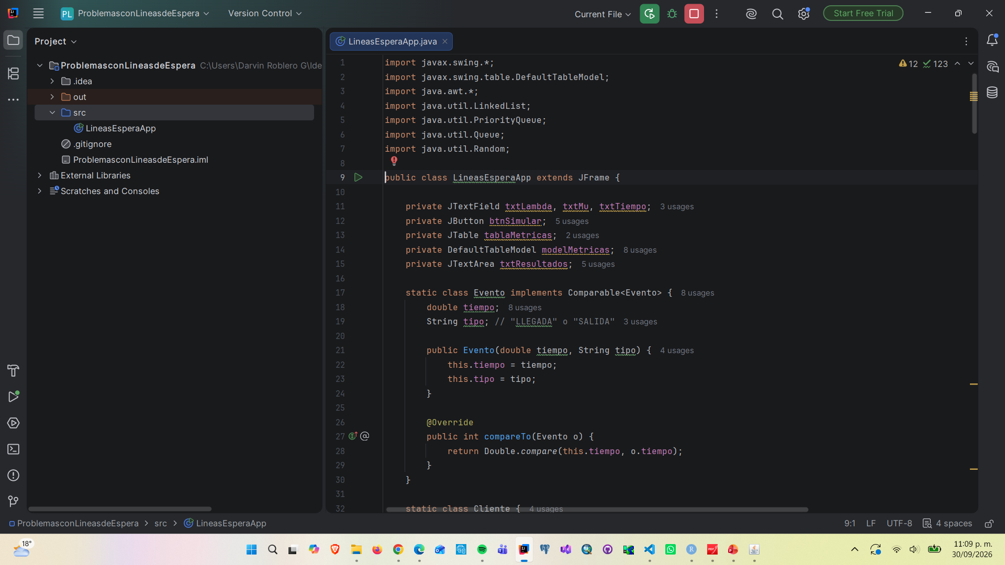
Problemas con líneas de espera en Java
De la misma forma se realizo lo mismo con otro tema para poder buscar como se ejecuta en cada uno de los programas y ver la diferencia de su ejecución.

Slide 8
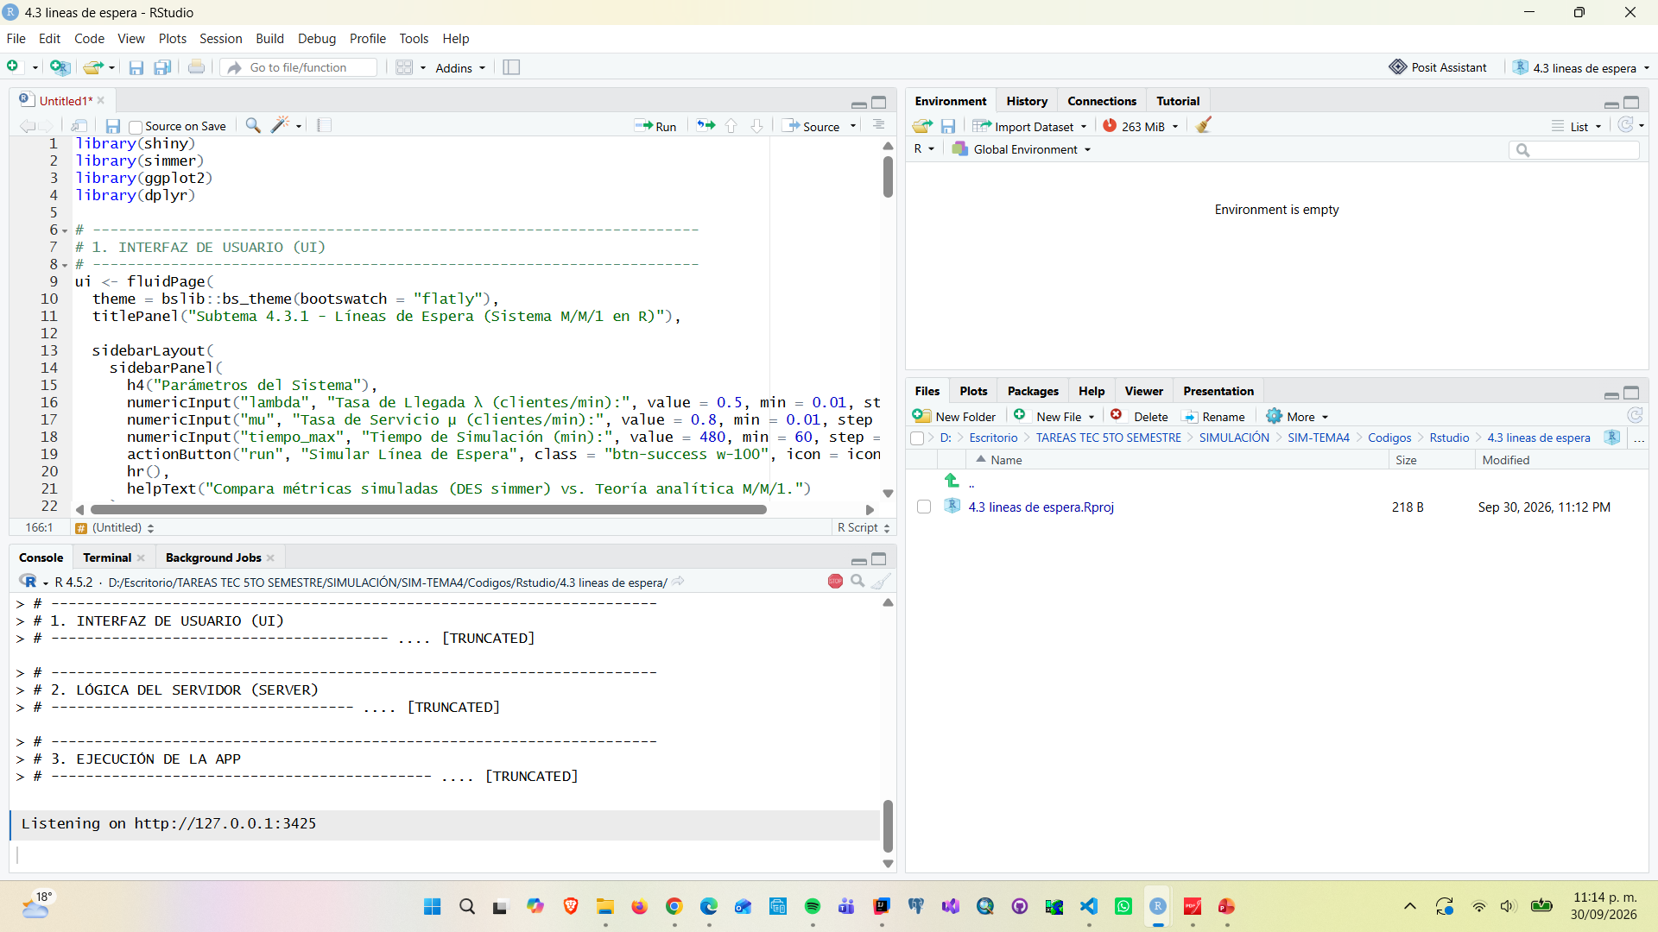
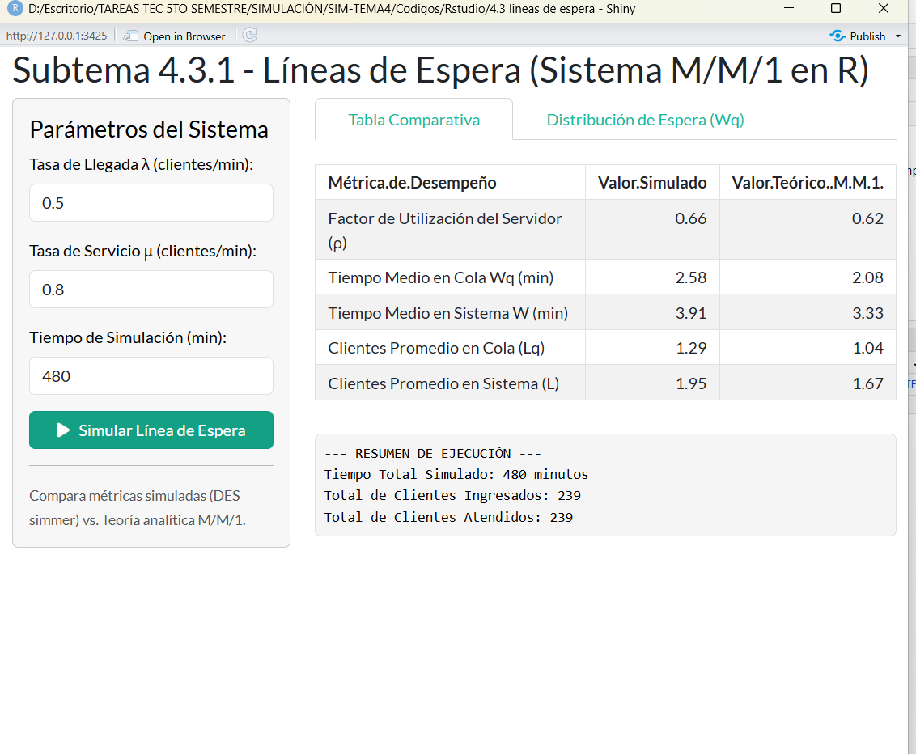
Problemas con líneas de espera en R
En R podemos ver como cambia la interfaz y como se utiliza para poder ejecutase de manera correcta y podemos notar la diferencia.

Slide 9
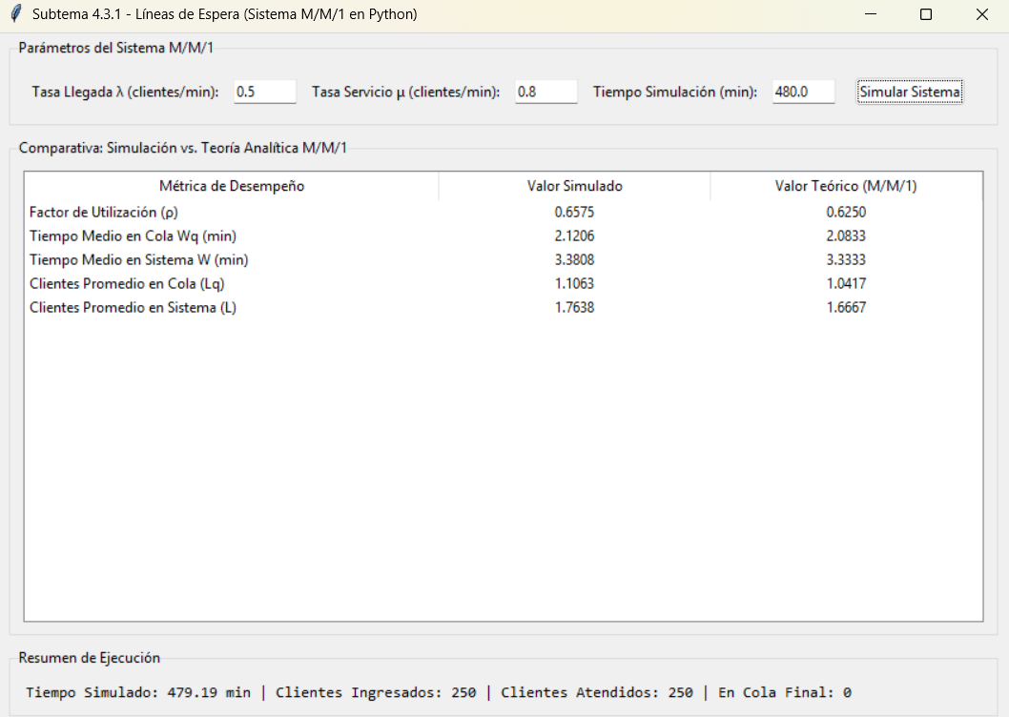
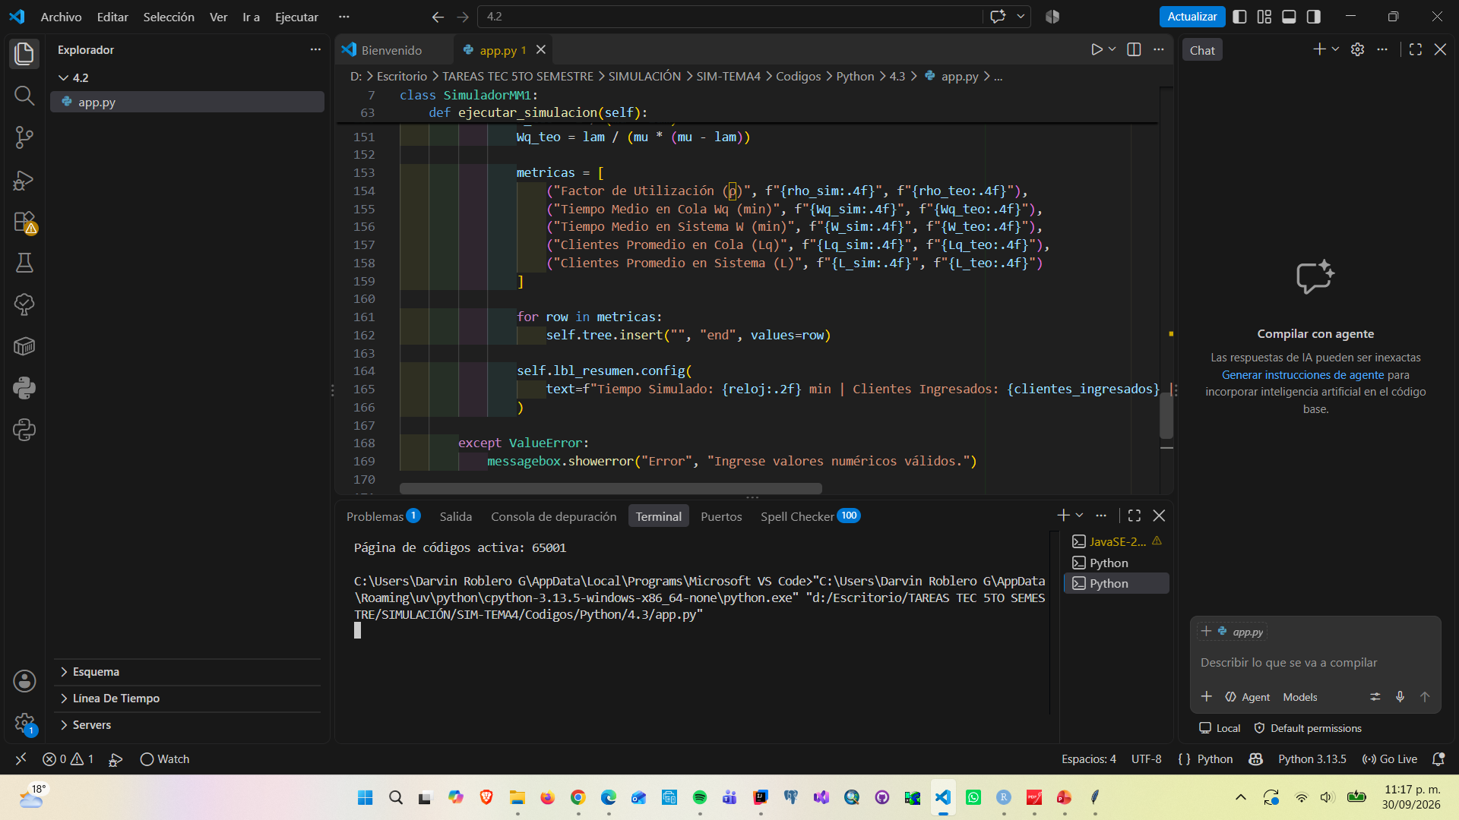
Problemas con líneas de espera en Python
Y por ultimo vemos como cambia la modalidad en Python a pesar de ser el mismo tema pero cada uno tiene características diferentes para poder ejecutar de manera correcta.

Slide 10
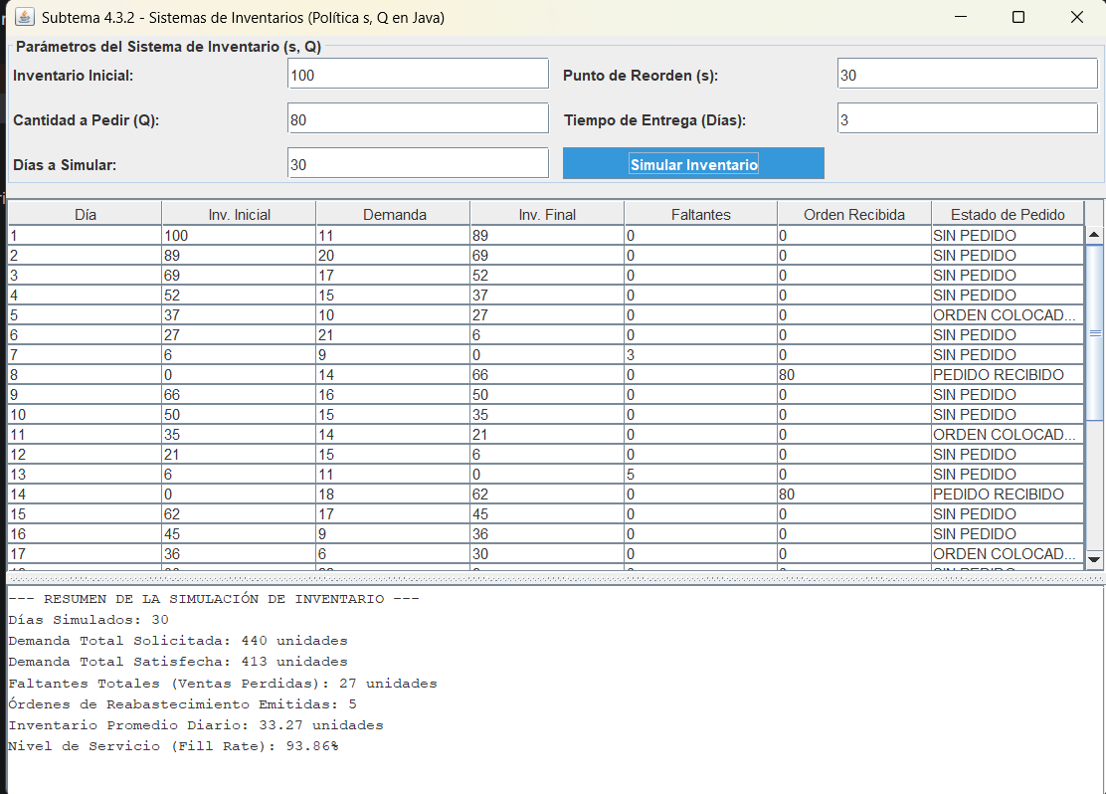
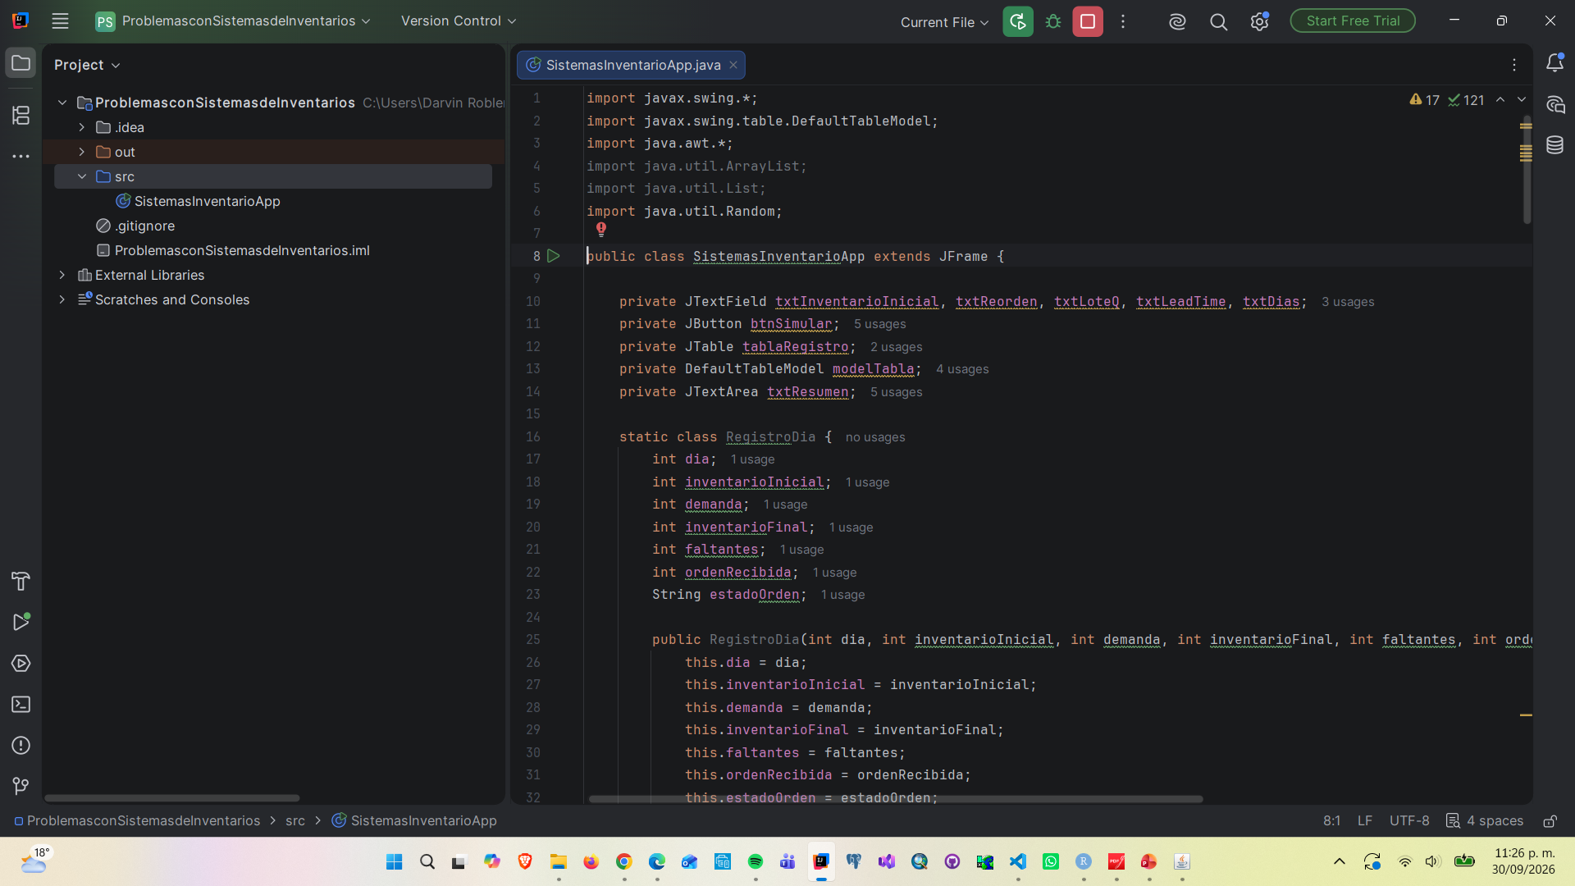
Problemas con sistemas de Inventarios. En Java
Y de igual manera con el siguiente subtema tratamos de buscar la mejor forma para poder realizar el código correspondiente y así obtener un resultado eficaz.

Slide 11
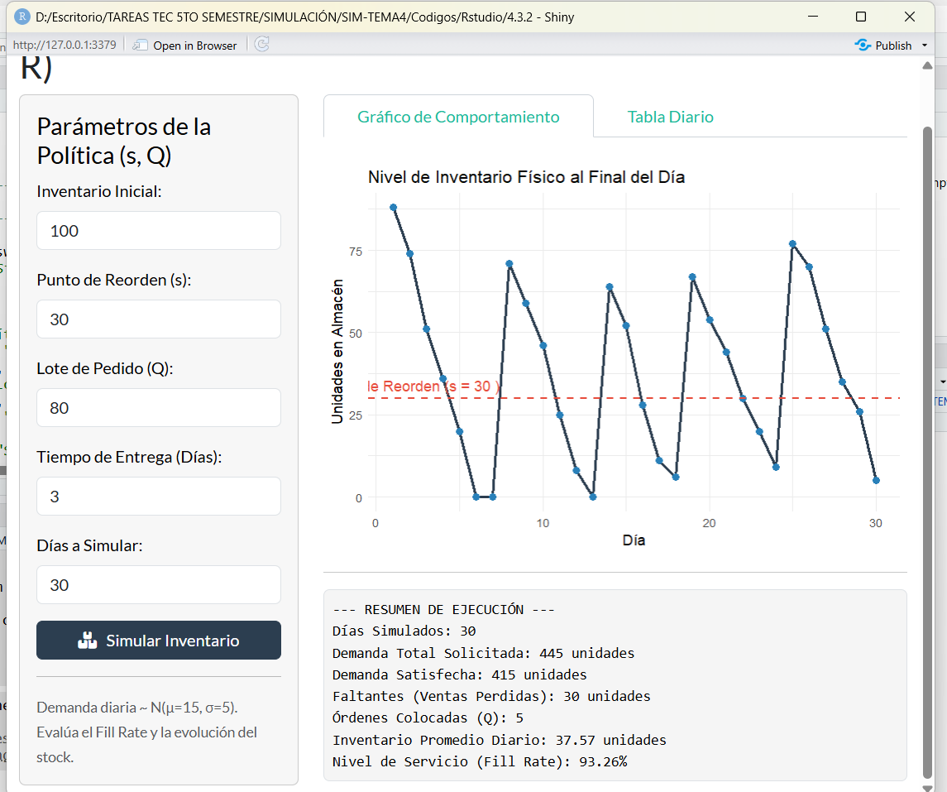
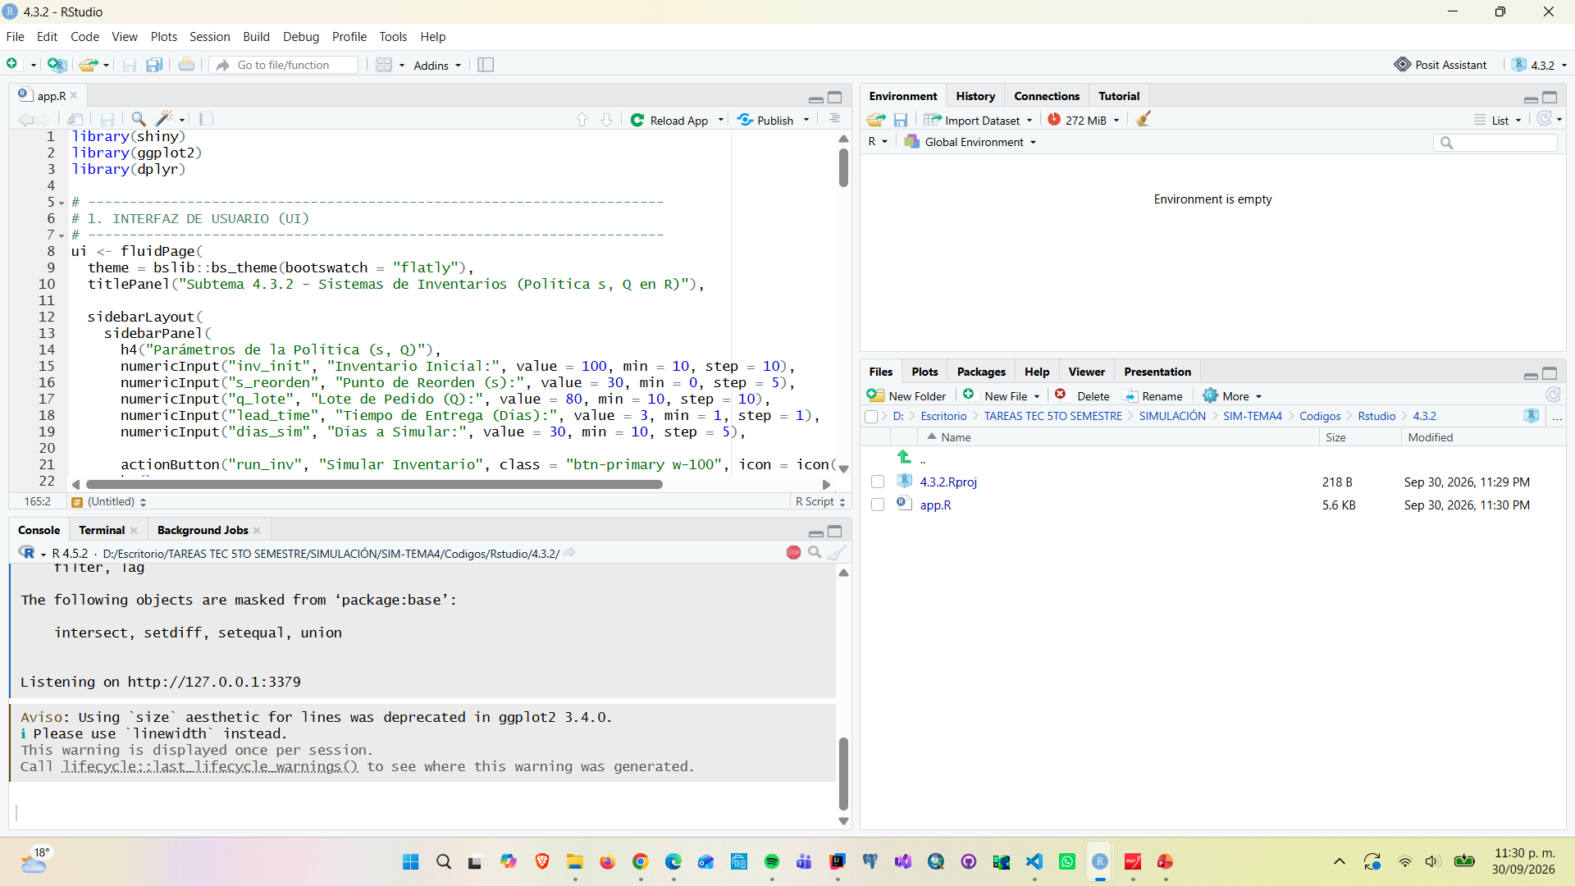
Problemas con sistemas de Inventarios. En R
De la misma forma se aplico en este programa para ver el modelo que genera al ejecutarlo.

Slide 12
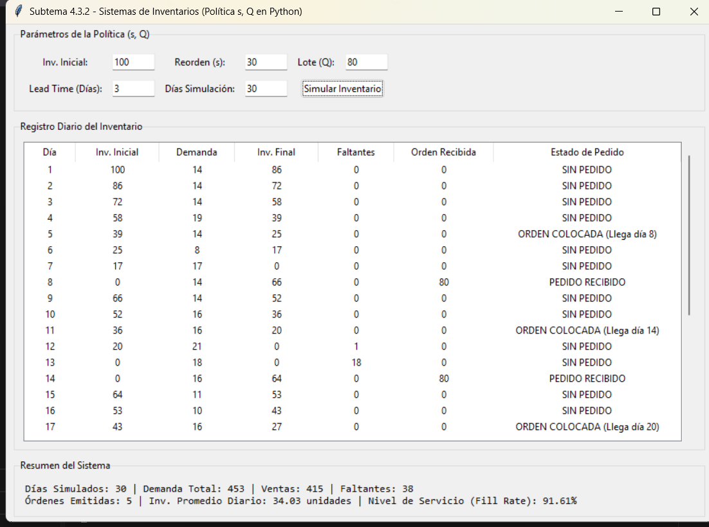
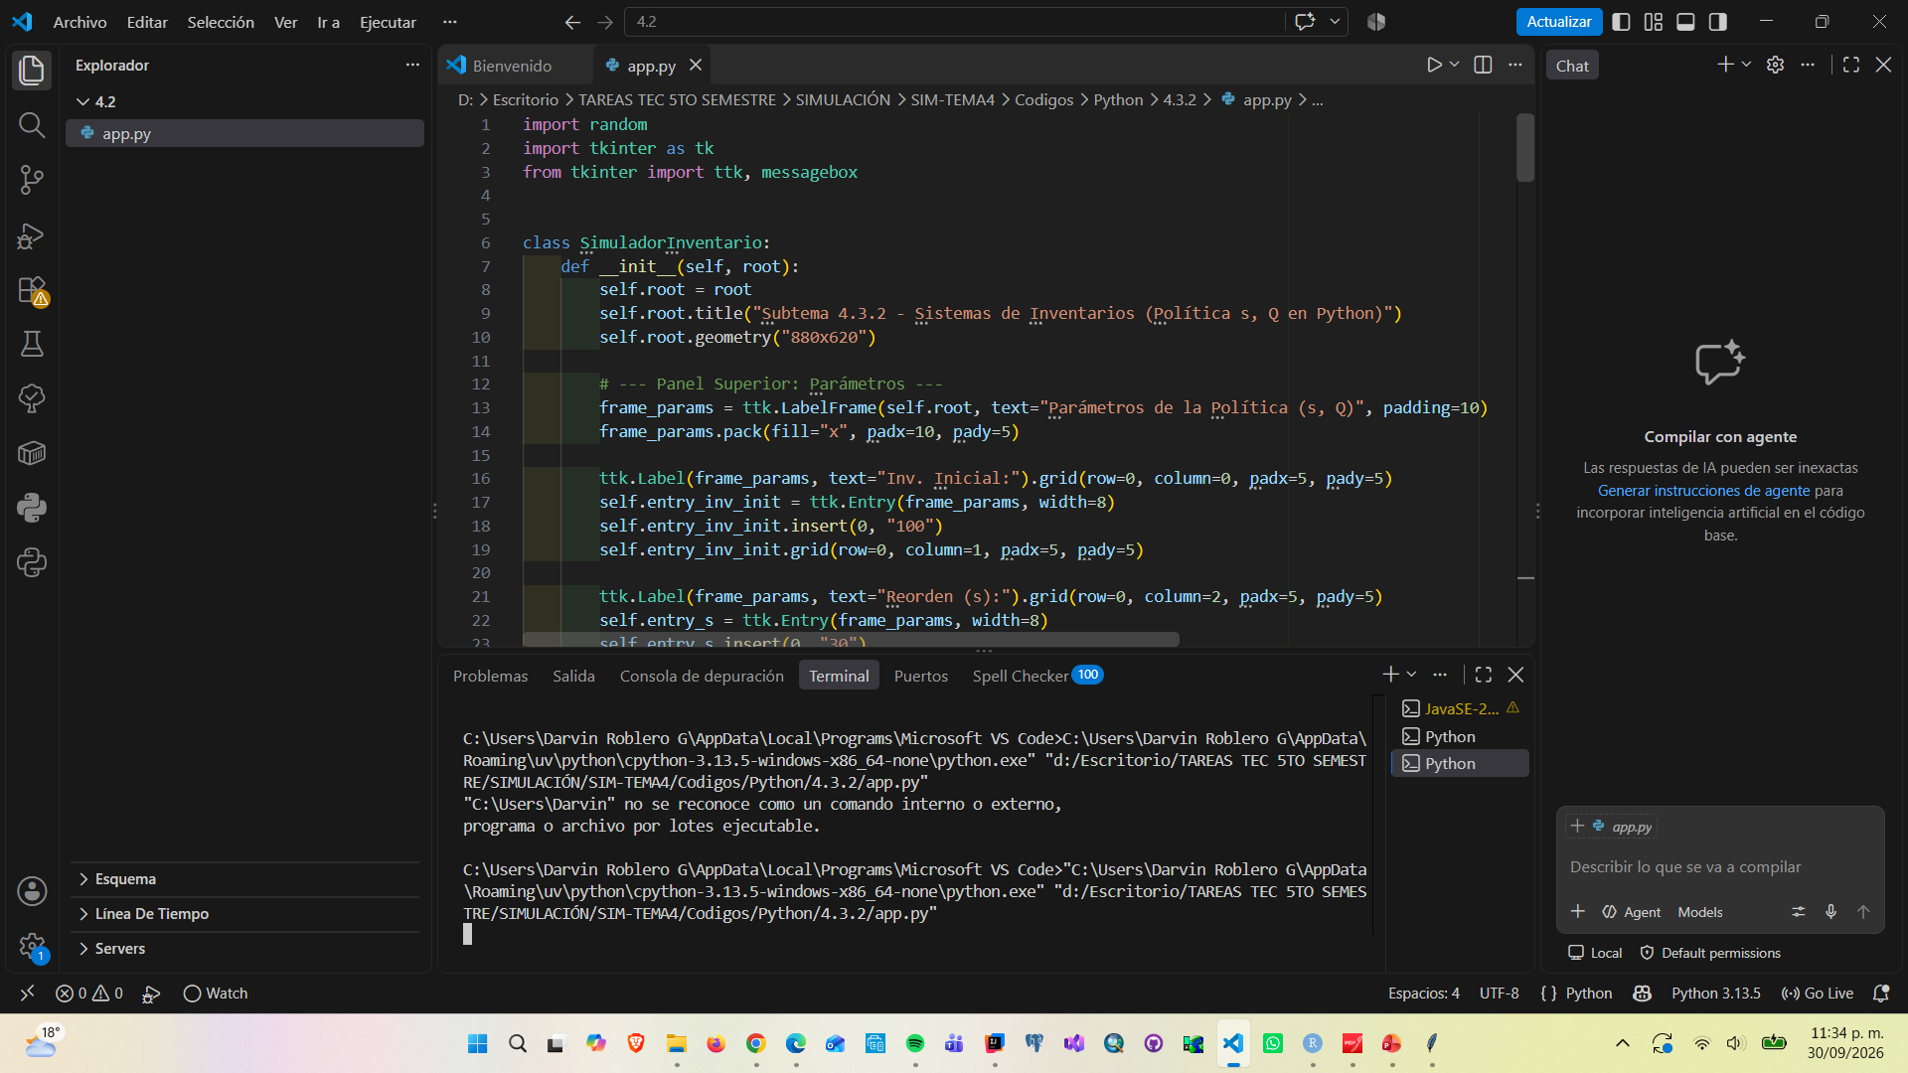
Problemas con sistemas de Inventarios. En Python
Y de la misma forma se realizo en Python para ver como seria la forma de ejecutarse y ver los resultados.

Slide 13
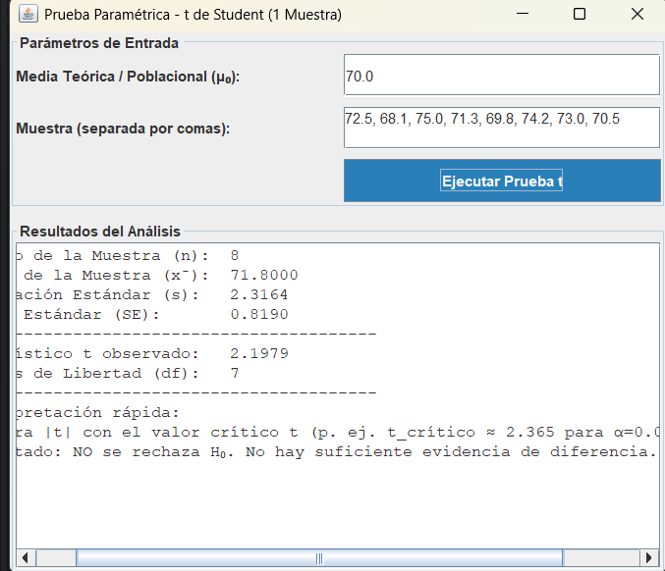
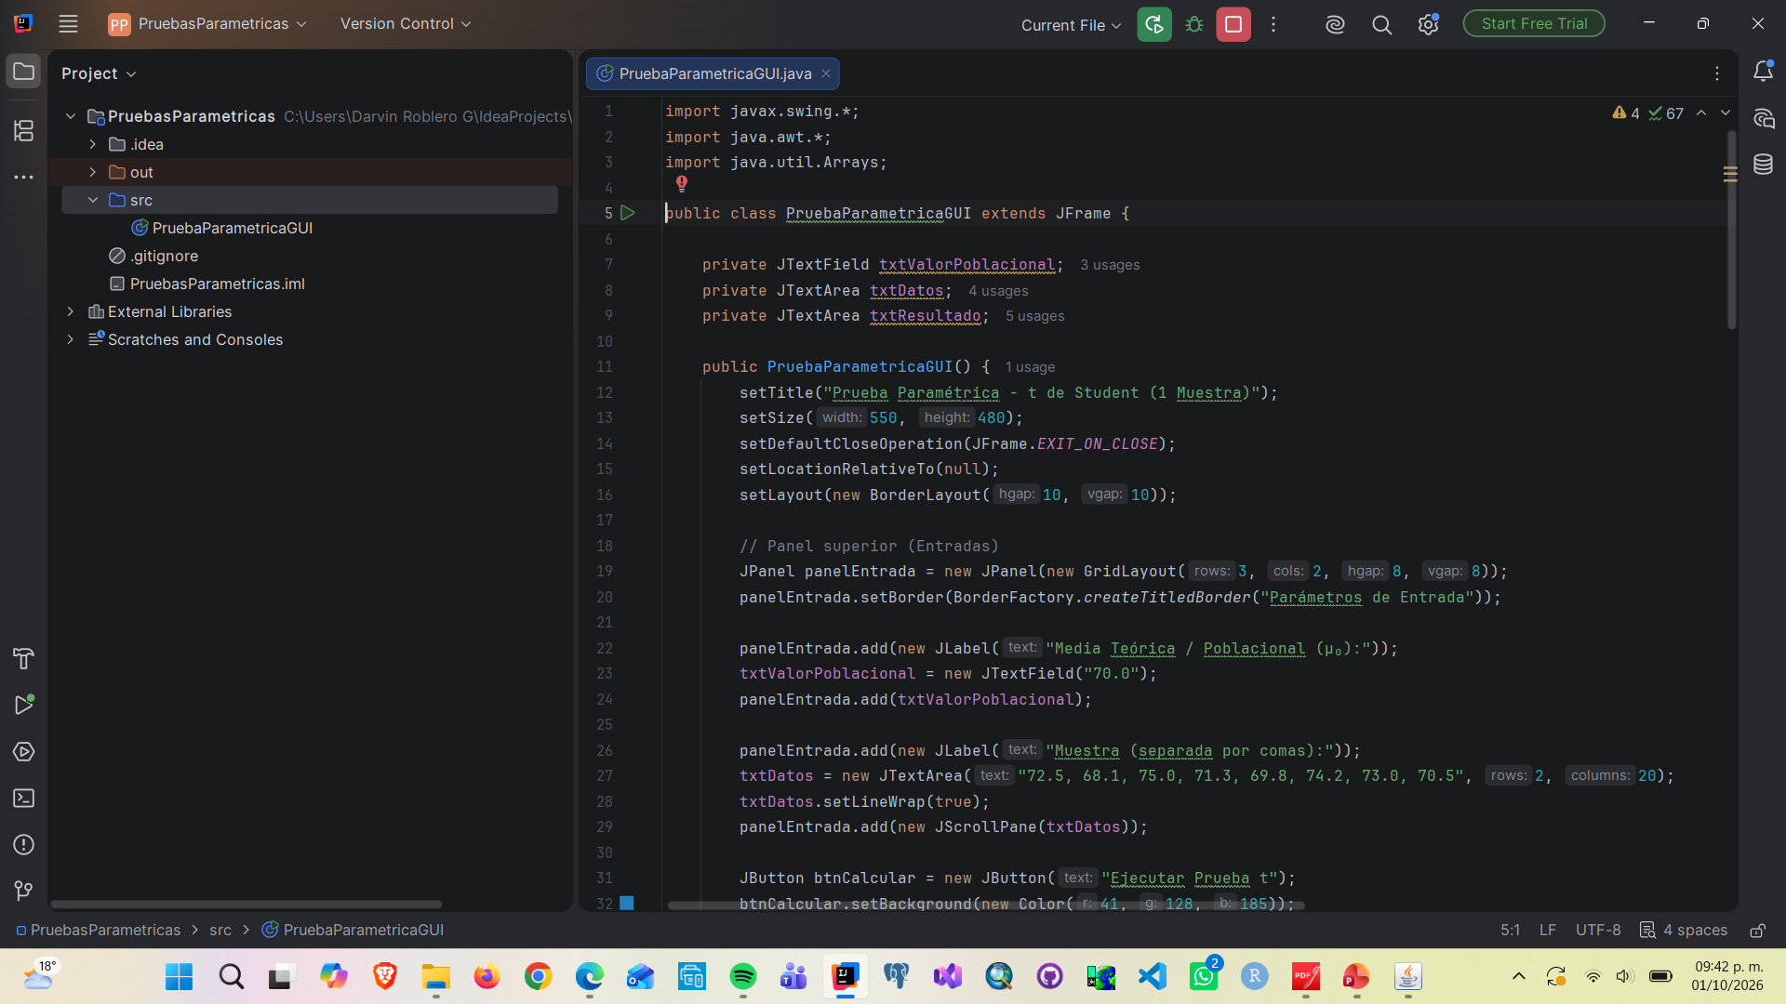
Pruebas paramétricas en Java
Y para este tema se realizo lo mismo ya que todo es para poder comprender si los temas contienen códigos y como ejecutarlos en este programa y así conocer su estructura para evitar los errores.

Slide 14
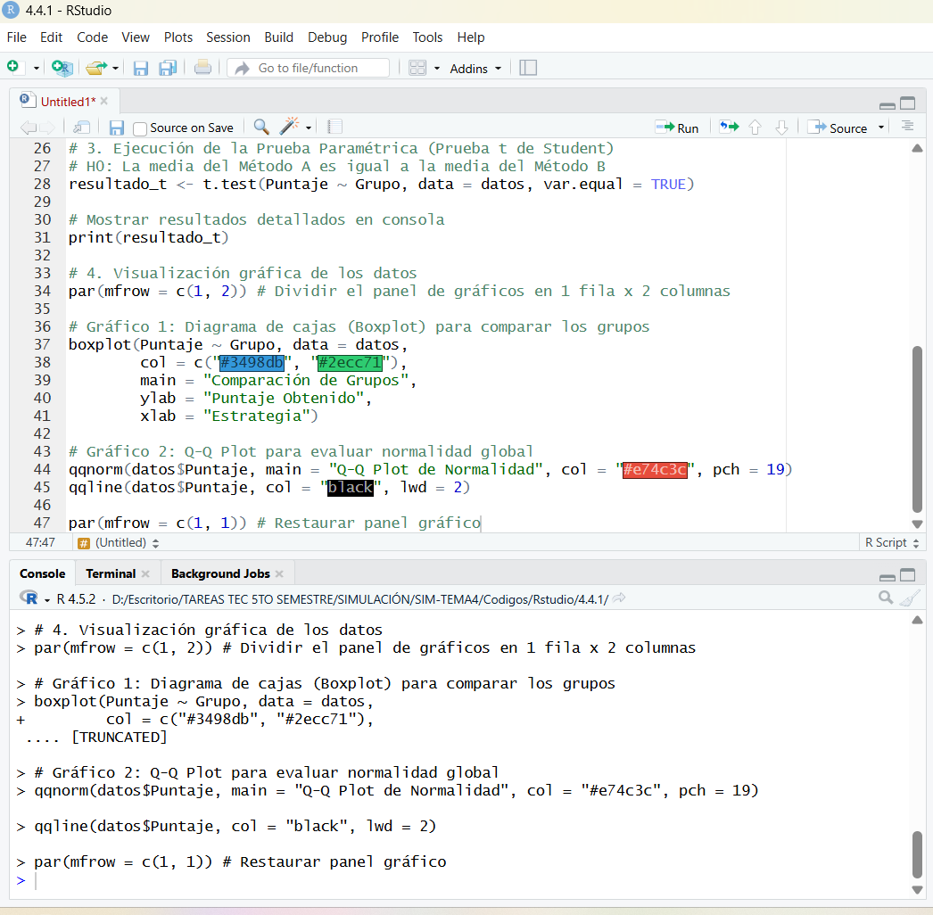
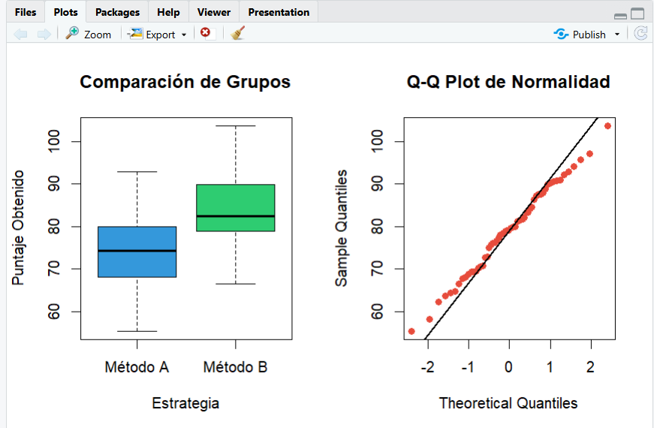
Pruebas paramétricas en R
De igual forma como los demás programas en este se realizo un código para poder ver como se ejecuta y como se resuelven estas pruebas paramétricas.

Slide 15
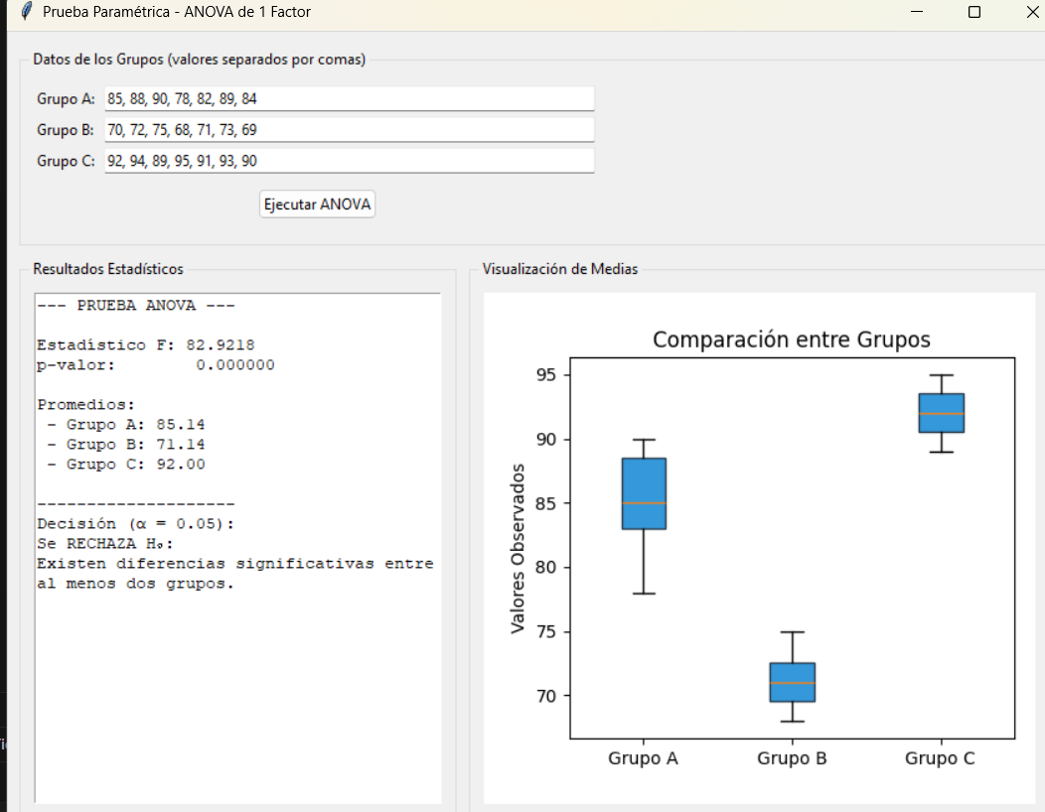
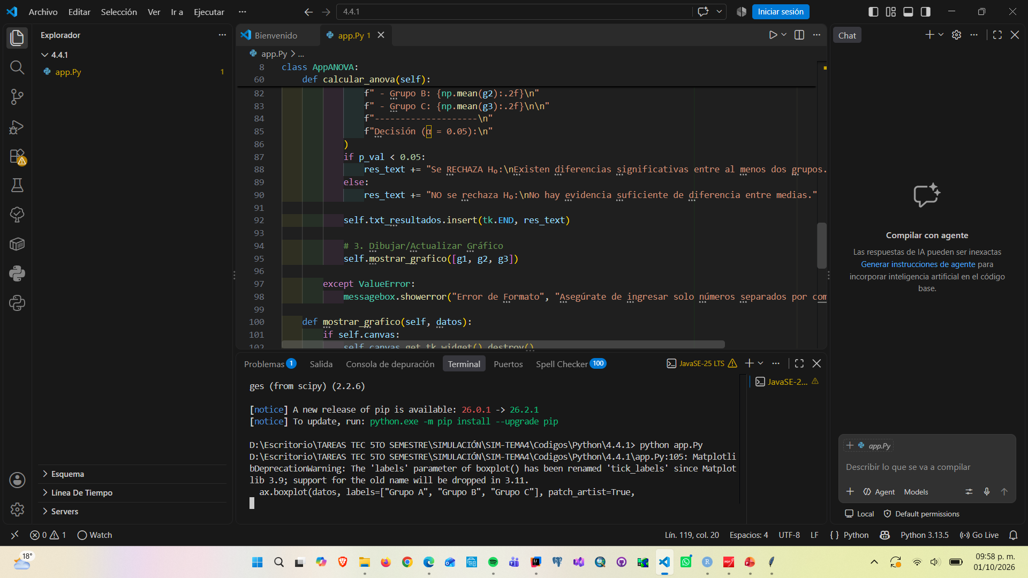
Pruebas paramétricas en Python
Y por ultimo se realizo en Python para seguir comprendiendo las estructuras y que podamos realizar cualquier proyecto en cada uno de los lenguajes de programación.

Slide 16

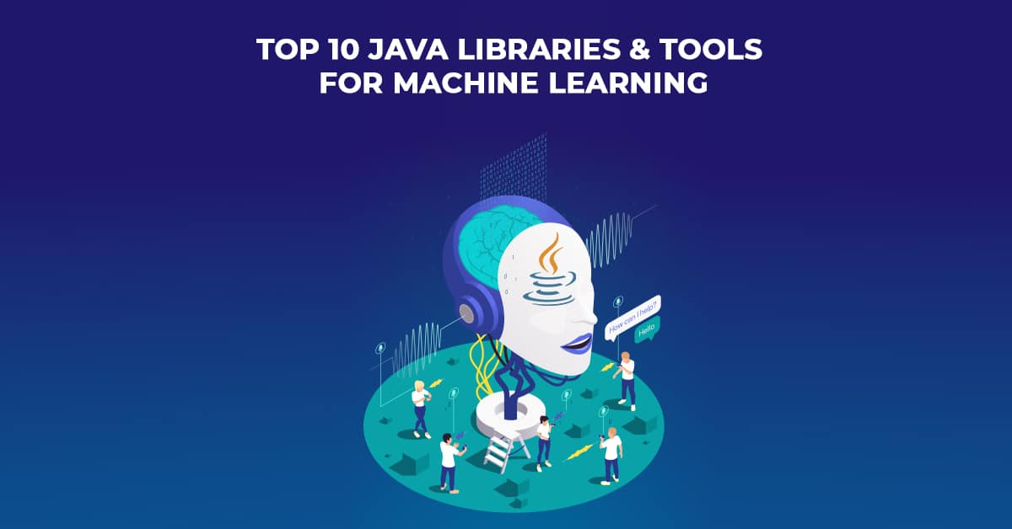
CONCLUSIÓN
Para finalizar pudimos comprender que cada tema visto no solo se puede realizar en un solo programa si que pudimos ver como utilizarlo en cada una de los 3 lenguajes de programación y observamos que las características son muy diferentes porque debemos de tener cuidado en generar los códigos ya que cada programa contiene diferentes librerías unas ya las trae integradas y otras hay que instalarlas por comandos y fue fundamental poder comprender este tema muy importante y la practica nos servirá de mucho.

Slide 17

Link GitHub
https://github.com/Darvin14-Roblero/SIM-TEMA4.git

Slide 18







FUENTES DE INFORMACIÓN
Para esto usamos 3 lenguajes de programación como son:
Java.
Rstudio.
Python.

